Slide 1
ФИЗИКА · 11-KGB-1-СЫНЫП · 9-САБАҚ
Электромагниттік толқындардың жұтылуы мен шығарылуы
Бөлім: Электромагниттік толқындар
Құндылық: Тәуелсіздік және отаншылдық

Slide 2
Сабақтың мақсаты Сабақтың басы · 6 мин
Сабақ соңында біз:
1
электромагниттік толқындардың шығарылуы мен жұтылуын сипаттайды
2
ЭМ толқынның энергия тасымалдауын және қарқындылығын түсіндіреді
3
антенна мен ашық тербелмелі контурдың рөлін түсіндіреді
4
ЭМ толқындардың шағылу, сыну, интерференция, поляризация қасиеттерін талдайды
Оқу мақсаты: 11.5.1.1 - электромагниттік толқындардың пайда болу шарттарын түсіндіру және олардың қасиеттерін сипаттау
Электромагниттік толқындардың жұтылуы мен шығарылуы
2

Slide 3
Білімді өзектендіру Сабақтың басы · 6 мин
«Иә – жоқ»
Өткен тақырып: №1 Зертханалық жұмыс: «Трансформатор орамасындағы орам санын анықтау». БЖБ № 1 «Айнымалы ток»
«№1 Зертханалық жұмыс: «Трансформатор орамасындағы орам санын анықтау». БЖБ № 1 «Айнымалы ток»» тақырыбы бойынша 5 тұжырым оқылады, оқушылар «иә» (жасыл) немесе «жоқ» (қызыл) карточкасын көтереді.
«Отан – оттан да ыстық» (халық мақалы).»
—
Электромагниттік толқындардың жұтылуы мен шығарылуы
3

Slide 4
Проблемалық жағдаят Сабақтың басы · 5 мин
Неліктен микротолқынды пештің есігіндегі тордан жарық өтеді, ал микротолқындар өтпейді?
?
Болжамдарыңды айтыңдар! Бүгінгі сабақтың тақырыбы қандай болуы мүмкін?
Электромагниттік толқындардың жұтылуы мен шығарылуы
4

Slide 5
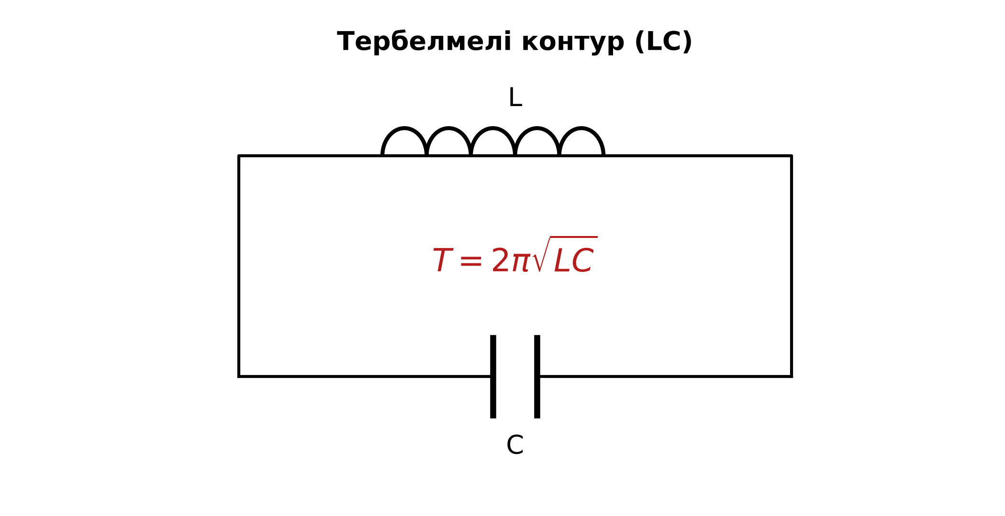
Жаңа білім Сабақтың ортасы · 12 мин
Негізгі ұғымдар
Ашық тербелмелі контур (антенна) ЭМ толқындарды тиімді шығарады.
Қарқындылық I ~ ω⁴ (жиілік артса, сәулелену күрт артады).
Қасиеттері: шағылу, сыну, интерференция, дифракция, поляризация.
Жұтылу – толқын энергиясы заттың ішкі энергиясына айналады.
Электромагниттік толқындардың жұтылуы мен шығарылуы
5

Slide 6

Суретпен жұмыс Сабақтың ортасы · 12 мин
Суретте не бейнеленген?
?
Қандай физикалық шамалар көрсетілген?
?
Олар қалай байланысқан?
?
Өз сөзіңмен түсіндір.
Электромагниттік толқындардың жұтылуы мен шығарылуы
6

Slide 7

Виртуалды зертхана Сабақтың ортасы · 12 мин
PhET симуляциясы
1
Симуляцияны QR-код арқылы ашыңдар
2
Параметрлерді өзгертіп, нәтижені бақылаңдар
3
Қандай шама қалай өзгереді? Қорытындыны дәптерге жазыңдар
phet.colorado.edu/en/simulations/radio-waves
Электромагниттік толқындардың жұтылуы мен шығарылуы
7

Slide 8
Бекіту: «Үлгі бойынша есеп» Сабақтың ортасы · 7 мин
Үлгі бойынша есеп
Мұғалім үлгі есепті тақтада шығарады (Берілгені – ХБЖ – Шешуі – Жауабы), кейін ұқсас есепті оқушылар өз бетінше шығарады.
ТАПСЫРМА
микротолқынды пеш торының тесіктері (≈ 1 мм) мен толқын ұзындығын (ν = 2,45 ГГц) салыстырыңдар.
Электромагниттік толқындардың жұтылуы мен шығарылуы
8

Slide 9
Сергіту сәті Сабақтың ортасы · 2 мин
Сергіп алайық
«Иә – жоқ» қимылы. Дұрыс тұжырымға – қол шапалақ, қате тұжырымға – аяқ тарсылы.
Электромагниттік толқындардың жұтылуы мен шығарылуы
9

Slide 10
Деңгейлік тапсырмалар Сабақтың ортасы · 11 мин
Деңгейіңді таңда
A
B
A деңгейі
B деңгейі
білу, түсіну
қолдану
А деңгейін орындасаң — В деңгейіне өт!
Электромагниттік толқындардың жұтылуы мен шығарылуы
10

Slide 11
А деңгейі: білу, түсіну Сабақтың ортасы · 11 мин
A
Антенна не үшін ашық контур болуы керек?
Жауабы
Өріс кеңістікке «шығуы» үшін.
Электромагниттік толқындардың жұтылуы мен шығарылуы
11

Slide 12
В деңгейі: қолдану Сабақтың ортасы · 11 мин
B
Микротолқынды пештің толқын ұзындығын тап (ν = 2,45 ГГц).
Жауабы
λ ≈ 12,2 см.
Электромагниттік толқындардың жұтылуы мен шығарылуы
12

Slide 13

Бекіту: Socrative викторинасы Сабақтың соңы · 7 мин
Тез жауап бер
1
I ~ ?
ω⁴
2
ЭМ толқын поляризациялана ма?
иә
3
Антенна – ?
ашық контур
Socrative
Электромагниттік толқындардың жұтылуы мен шығарылуы
13

Slide 14
Рефлексия Сабақтың соңы · 7 мин
«Бес саусақ»
бас бармақ – не білдім; балан үйрек – кімге көмектестім; ортан терек – көңіл-күйім; шылдыр шүмек – не қиын болды; кішкене бөбек – не үйрендім.
9–10 балл
Өте жақсы
7–8 балл
Жақсы
5–6 балл
Қанағаттанарлық
0–4 балл
Қолдау қажет
Электромагниттік толқындардың жұтылуы мен шығарылуы
14

Slide 15
Үй тапсырмасы Сабақтың соңы
Үйде орында
A
B
§16; 3 сұрақ.
Wi-Fi сигналының бөлмедегі «өлі нүктелерін» зерттеу.
Электромагниттік толқындардың жұтылуы мен шығарылуы
15

Slide 16
Сабаққа белсенді қатысқандарыңа рахмет!
«Отан – оттан да ыстық» (халық мақалы).»
—

